Slide 1
DROGHE AD USO TERAPEUTICO

Slide 2
Una droga è una qualsiasi sostanza che, se inalata, iniettata, fumata, ingerita, sciolta sotto la lingua, assorbita attraverso un cerotto sulla pelle o da diverse mucose, provoca un temporaneo cambiamento psico-fisiologico nel soggetto. In farmacologia la droga, chiamata anche farmaco, è una sostanza chimica utilizzata per trattare, curare, prevenire o diagnosticare una malattia o per promuovere il benessere. Tradizionalmente le droghe venivano ottenute attraverso l'estrazione dalle piante medicinali, ma più recentemente anche dalla sintesi organica.

Slide 3
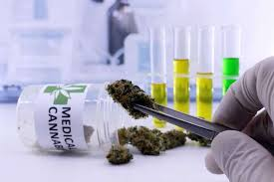
I nootropici, anche comunemente noti come "droghe intelligenti", sono farmaci che si pretende che migliorino le capacità cognitive umane. I nootropici sono usati per migliorare la memoria, la concentrazione, il pensiero, l'umore, l'apprendimento e molte altre cose. Alcuni nootropi stanno ora iniziando a essere usati per trattare alcune malattie come il disturbo da deficit di attenzione e iperattività, il morbo di Parkinson e il morbo di Alzheimer. Sono anche comunemente usati per recuperare le funzioni cerebrali perse durante l'invecchiamento.

Slide 4
MARIJUANA
La marijuana per uso terapeutico ( o cannabis) trova impegno nei seguenti casi:
Per alleviare il dolore cronico,in particolare ti tipo neuropatico, come quello provocato dalle lesioni al midollo spinale e da patologie qual sclerosi multipla e SLA.
Per contrastare nausea e vomito indotti da chemioterapia, radioterapia, terapie farmacologiche contro HIV ed AIDS.
Per stimolare l’appetito nei pazienti affetti da AIDS, nei pazienti oncologici e nei pazienti affetti da anoressia nervosa.
Per contrastare i movimenti involontari nei pazienti affetti da sindrome di Tourette.

Slide 5
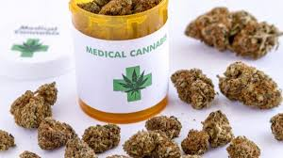
Alcuni cannabinoidi presenti all'interno della marijuana per uso terapeutico sembrano essere in grado di esercitare un'azione positiva nel trattamento di disturbi psichiatrici come ansia, schizofrenia e disturbo bipolare.

Slide 6
Nel dettaglio, a dimostrare queste potenziali attività terapeutiche è stato il cannabidiolo (o CBD, che dir si voglia), ossia un cannabinoide non psicoattivo. Il THC (o delta-9-tetraidrocannabinolo), invece, non sembrerebbe particolarmente utile in questo senso. Anzi, è stato dimostrato che un consumo elevato di THC predispone all'insorgenza delle suddette patologie psichiatriche.Fra i principali effetti collaterali che possono manifestarsi in caso di assunzione di marijuana per uso terapeutico, ricordiamo: vertigini, disturbi a carico della mucosa orale (in caso di somministrazione per via orale), reazioni psicotiche e incremento degli enzimi epatici. Da non dimenticare, inoltre, il potenziale d'abuso di cui la marijuana è dotata.

Slide 7
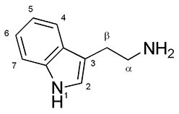
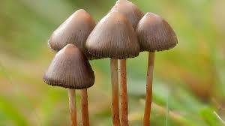
PSILOCIBINE
Si tratta di una sostanza chimica chiamata triptammina.
si estrae dai funghi, ed è
usata come droga
ricreazionale per i suoi potenti effetti allucinogeni.

Slide 8
Uso terapeutico
L’efficacia di questa sostanza incombe ambiti tra cui:
Disturbi della personalità
Ansia
Dipendenze
Migliora le facoltà mnemoniche
Può indurre modificazioni sull’immaginazione,il senso estetico e la capacità artistica.

Slide 9
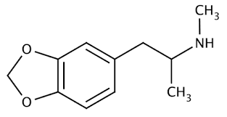
MDMA
Detta comunemente ecstasy, èuna sostanza situata a metà tra i comporti allucinogeni e stimolanti.
ha una primaria influenza
a livello comunicativo e
emozionale “svelando” la psiche dell’individuo.

Slide 10
USO TERAPEURICO
Dal 2009 l’MDMA è sperimentata come coadiuvante nella cura del disturbo post-traumatico da stress dove ha mostrato risultati molto promettenti, accelerando e migliorando i progressi della terapia psicologica.
Dal 2013 sono stati approfonditi i benefici di questa sostanza contro l’ansia negli individui affetti da autismo.
Nel 2017 è stato avviato il primo studio per valutarne il potenziale nella cura dalla dipendenza da alcol.

Slide 11
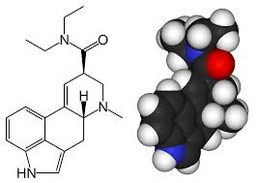
LSD
Una tra le più potenti sostanze psichedeliche conosciuta.
tipicamente non causa
semplicemente
allucinazioni ma anche
amplificazioni emotive, esperienze mistiche e spirituali, cambiamenti nella percezione si sé e della realtà.

Slide 12
USO TERAPEUTICO
Recentemente ne è ricominciato lo studio sistematico nel trattamento di diverse patologie psichiatriche, in particolare ANSIA, DEPRESSIONE, DISTURBI OSSESSIVI, DLORE CRONICO.
Micro dosi di LSD migliorano la concentrazione.

